Slide 1

Název školy | Základní škola a mateřská škola, Jetřichov, okres Náchod
Autor | Mgr. Marie Hanzlíková
Datum | 15.8.2012
Název | VY_52_INOVACE_25_plazi
Téma | Živočichové
Ročník | 3.,4.,5.
Číslo projektu | CZ.1.07/1.4.00/21.0835

Slide 2
Anotace :
Materiál slouží jak k prezentaci nové učební látky, tak k následnému opakování. Lze jej použít v prvouce i v přírodovědě. Žáci mohou pracovat samostatně na osobních počítačích nebo pod vedením učitele na interaktivní tabuli (prezentace podporuje výklad učitele). V prezentaci jsou vloženy snímky určené k opakování.
Citace :
AUTOR NEUVEDEN. http://www.volny.cz/ [online]. [cit. 20.3.2013]. Dostupný na WWW: http://www.volny.cz/richardhorcic/obrazky/kostra_hada.gif
CHMEE. http://cs.wikipedia.org [online]. [cit. 20.3.2013]. Dostupný na WWW: http://upload.wikimedia.org/wikipedia/commons/thumb/c/c4/Lampropeltis_Mexicana_Greeri_%289%29.JPG/800px-Lampropeltis_Mexicana_Greeri_%289%29.JPG
NADIE NEMO. http://cs.wikipedia.org [online]. [cit. 20.3.2013]. Dostupný na WWW: http://upload.wikimedia.org/wikipedia/commons/thumb/7/71/Karapax_%C5%BEelva_uhl%C3%AD%C5%99sk%C3%A1_geochelone_carbonaria.JPG/800px-Karapax_%C5%BEelva_uhl%C3%AD%C5%99sk%C3%A1_geochelone_carbonaria.JPG
AUTOR NEUVEDEN. http://czechcroczoo.org [online]. [cit. 20.3.2013]. Dostupný na WWW: http://czechcroczoo.org/upload/Image/blog/lihnuti-krokodyl-400.jpg
ZDENĚK FRIC. http://cs.wikipedia.org [online]. [cit. 20.3.2013]. Dostupný na WWW: http://upload.wikimedia.org/wikipedia/commons/thumb/b/ba/Viperaberus2.jpg/800px-Viperaberus2.jpg
KARL LARSAEUS. http://cs.wikipedia.org [online]. [cit. 20.3.2013]. Dostupný na WWW: http://upload.wikimedia.org/wikipedia/commons/thumb/3/38/Natrix_natrix_%28Karl_L%29.jpg/800px-Natrix_natrix_%28Karl_L%29.jpg
ERNST HAECKEL. http://cs.wikipedia.org [online]. [cit. 20.3.2013]. Dostupný na WWW: http://upload.wikimedia.org/wikipedia/commons/thumb/7/7a/Haeckel_Lacertilia.jpg/429px-Haeckel_Lacertilia.jpg
ERIC STEINERT. http://cs.wikipedia.org [online]. [cit. 20.3.2013]. Dostupný na WWW: http://upload.wikimedia.org/wikipedia/commons/e/e7/Lacerta_viridis.jpg
OSKICH. http://commons.wikimedia.org [online]. [cit. 20.3.2013]. Dostupný na WWW: http://upload.wikimedia.org/wikipedia/commons/thumb/3/38/Huggis.jpg/415px-Huggis.jpg
ROLF GEBHARDT. http://cs.wikipedia.org [online]. [cit. 20.3.2013]. Dostupný na WWW: http://upload.wikimedia.org/wikipedia/commons/thumb/6/67/Lacerta_agilis_2006_05_06cq.jpg/600px-Lacerta_agilis_2006_05_06cq.jpg
PETHAN. http://cs.wikipedia.org [online]. [cit. 20.3.2013]. Dostupný na WWW: http://upload.wikimedia.org/wikipedia/commons/thumb/4/48/Podarcis_muralis01.jpg/800px-Podarcis_muralis01.jpg
MAREK SZCZEPANEK. http://cs.wikipedia.org [online]. [cit. 20.3.2013]. Dostupný na WWW: http://upload.wikimedia.org/wikipedia/commons/5/57/Lacerta_vivipara_2_hen_%28Marek_Szczepanek%29.jpg
ANDREI DANIEL MIHALCA. http://cs.wikipedia.org [online]. [cit. 20.3.2013]. Dostupný na WWW: http://upload.wikimedia.org/wikipedia/commons/thumb/1/17/Natrix_tessellata.jpg/800px-Natrix_tessellata.jpg
PATRICK JEAN. http://cs.wikipedia.org [online]. [cit. 20.3.2013]. Dostupný na WWW: http://upload.wikimedia.org/wikipedia/commons/thumb/e/ef/Couleuvre_Esculape59.JPG/258px-Couleuvre_Esculape59.JPG
CHRISTIAN FISCHER. http://cs.wikipedia.org [online]. [cit. 20.3.2013]. Dostupný na WWW: http://upload.wikimedia.org/wikipedia/commons/thumb/c/c1/CoronellaAustriaca3.jpg/800px-CoronellaAustriaca3.jpg
CHMEE2. http://cs.wikipedia.org [online]. [cit. 20.3.2013]. Dostupný na WWW: http://upload.wikimedia.org/wikipedia/commons/thumb/8/8c/Lampropeltis_Mexicana_Greeri_%2812%29.JPG/800px-Lampropeltis_Mexicana_Greeri_%2812%29.JPG
17. Obrázky webu www.Office.microsoft.com

Slide 3
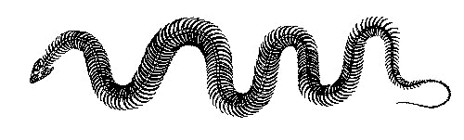
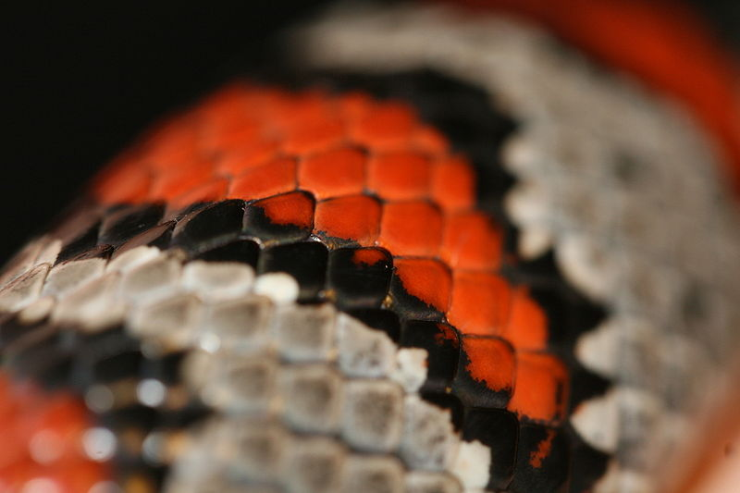
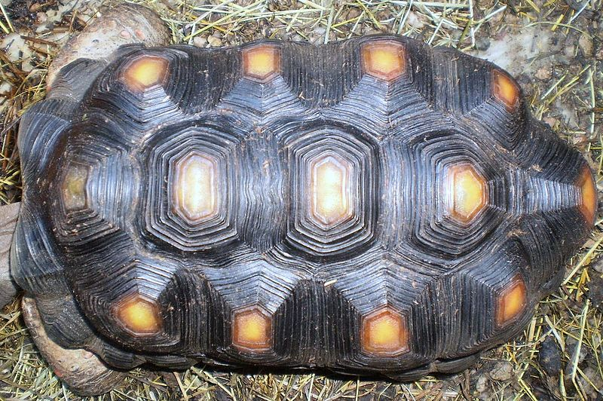
Plazi
Jsou to obratlovci.
Jsou studenokrevní živočichové.
Tělo mají pokryté tuhými šupinami nebo štíty.

Slide 4
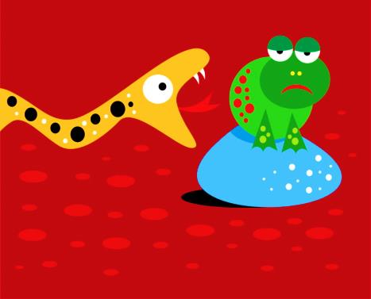
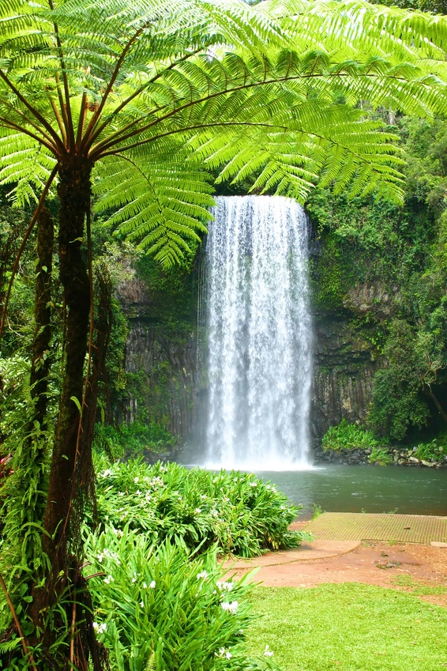
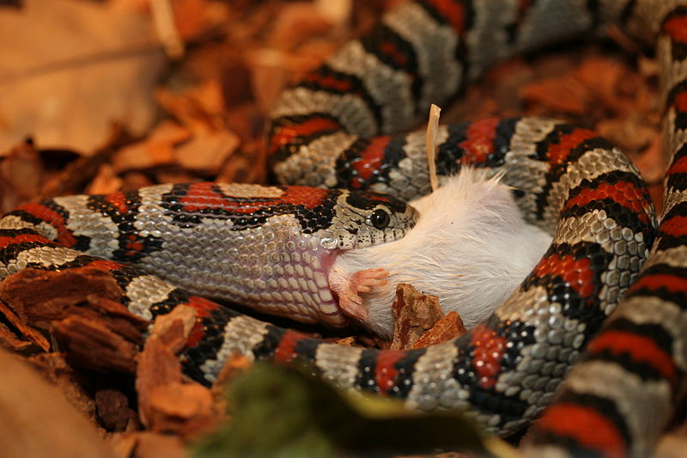
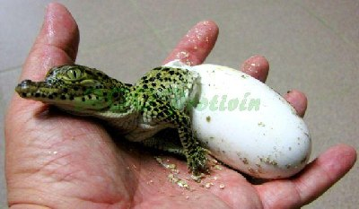
Život plazů
Plazi žijí na všech kontinentech kromě Antarktidy.
Oblíbili si hlavně tropy a subtropy.
Většina plazů je masožravá.
Plazi kladou vejce, jen výjimečně rodí živá mláďata.

Slide 5
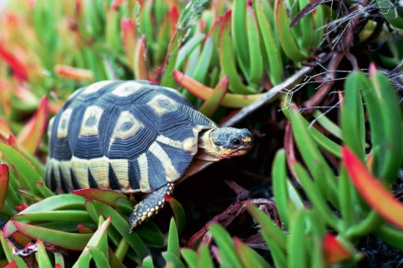
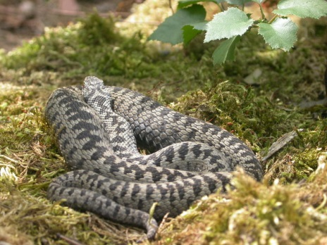
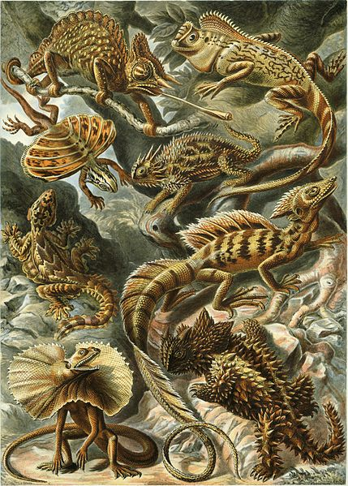
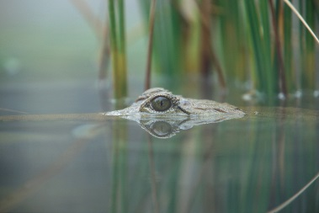
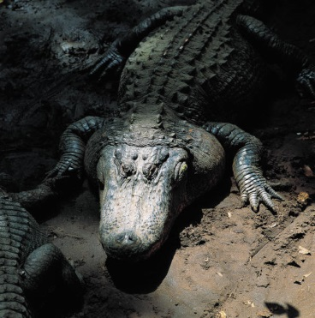
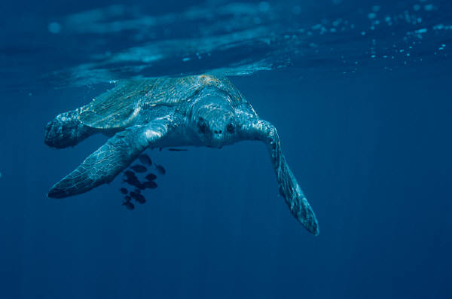
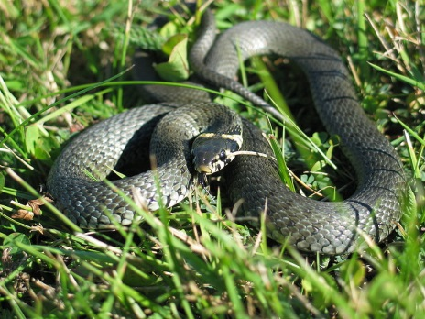
K plazům patří
želvy
krokodýli
hadi
ještěři

Slide 6
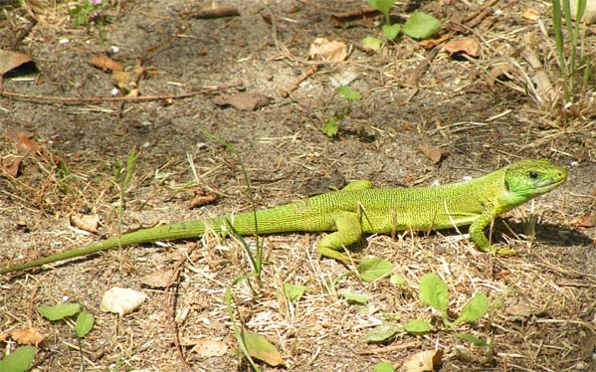
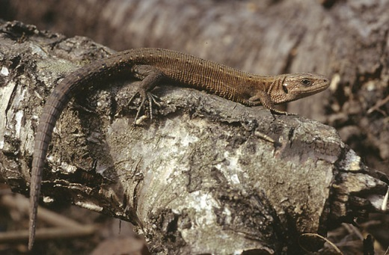
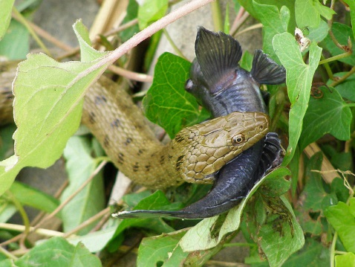
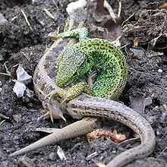
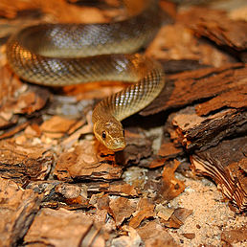
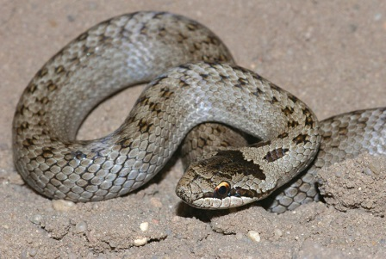
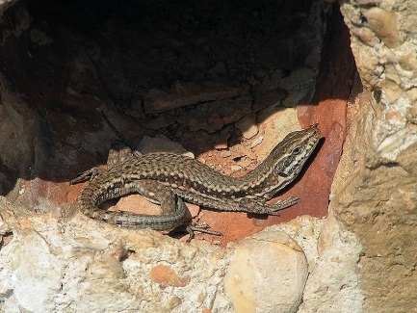
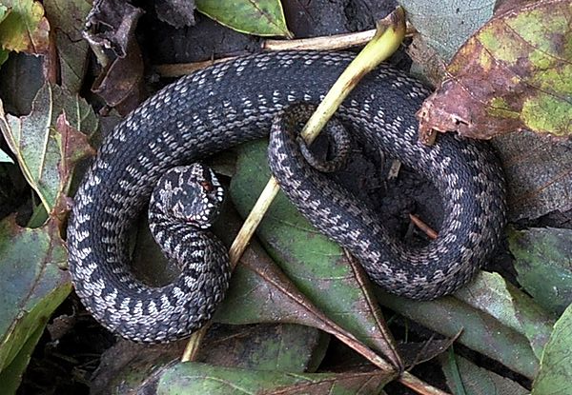
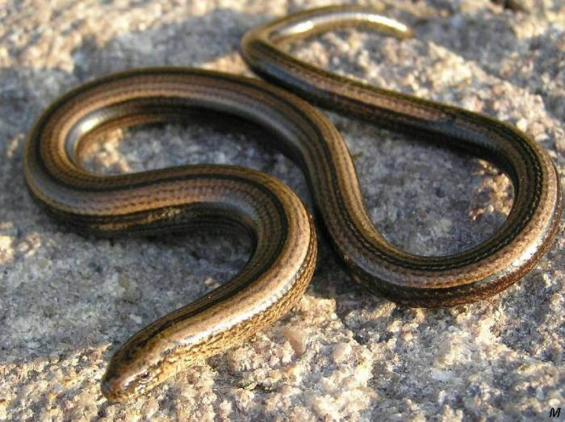
Naši plazi
obojková
zelená
podplamatá
živorodá
ještěrka
užovka
hladká
zední
obecná
stromová
obecná
slepýš
křehký
zmije

Slide 7
Doplň text
Plazi jsou ______________ živočichové. Patří mezi ___________. Jejich tělo kryjí _______ nebo _______. Většina plazů je ___________ . Rozmnožují se ________. Žijí na všech kontinentech kromě ___________. Nejvíce jich žije v ________ a ___________.
šupiny
vajíčky
tropech
studenokrevní
Antarktidy
subtropech
krunýř
masožravá
obratlovce

